Slide 1
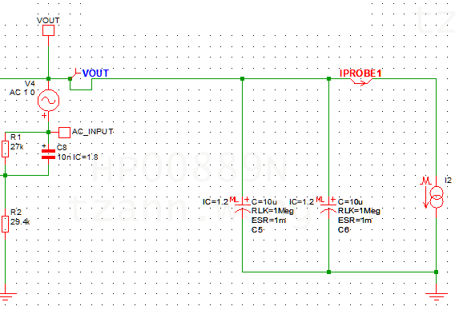
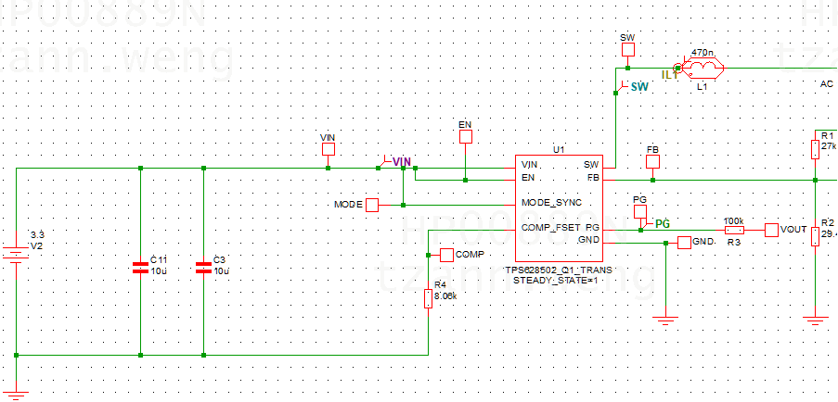
0.47uH
High
27KOhm
3.3V
0.6V
10nF
100KOhm
29.4KOhm
8.06KOhm
20uF
10uF x2
Low

